Slide 1
Team LS
Presentation
Mid-Term
박준영 송은기 신근호 이상협
Notes:
Team LS Mid-Term Presentation을 시작하겠습니다.

Slide 2
목차
Objective, milestone
Role of each member
Design
Implementation
Challenges
Limitation
Demo
Notes:
목차는 다음과 같습니다.

Slide 3

문제상황
새우깡은 여기가 더 쌀까 저기가 더 쌀까…?
막걸리는?
우유는?
한눈에 비교하기 쉬운 방법이 없을까?
Notes:
우선 저희 팀이 어떤 주제를 선정하였고, 왜 선택하였는지에 대해 말씀드리겠습니다.
누구나 장을 본 경험은 한 번씩 있을겁니다.
저희 팀에서는 동일한 상품들을 똑같이 구매한다 해도 방문하는 마트마다 가격이 다르고, 할인하는 상품이 다르다는 것을 주목했습니다.
새우깡/휴지/우유 이야기
한눈에 비교하기 쉬운 방법을 탐색

Slide 4
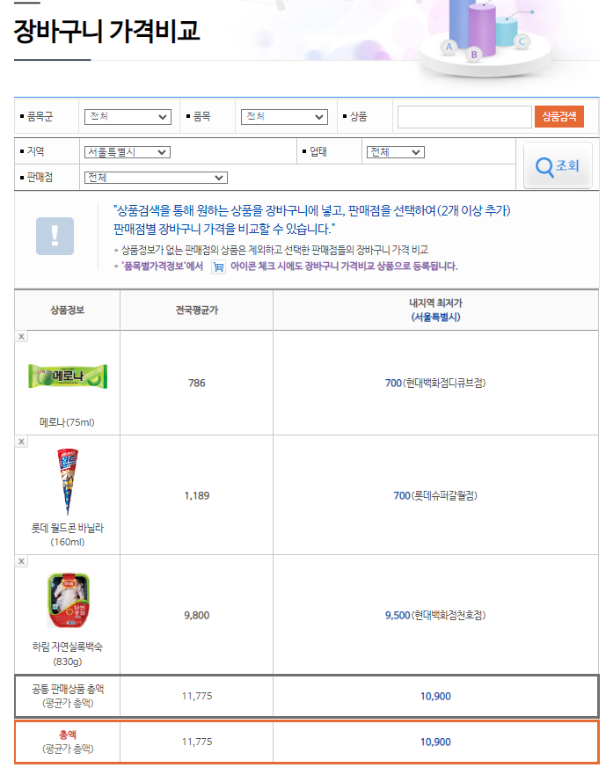
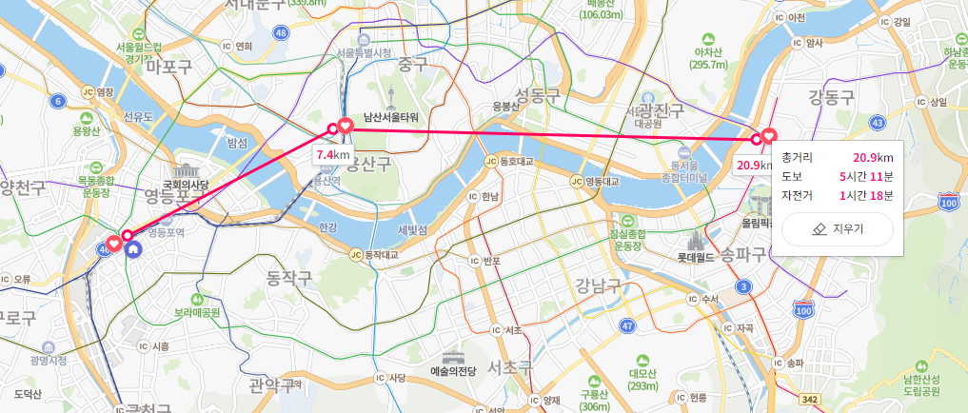
Objective
Notes:
저희 팀은 주제 선정 후, 팀에서 하고자 하는 서비스가 기존에 존재하는지 찾아보았고,
참가격 서비스와 소비자 물가정보 서비스를 찾았습니다.
하지만 해당 서비스들은 데이터가 정확하지 않고, 사용자가 실질적으로 사용하기 어렵다는 문제점과 한계점을 인식하였습니다.

Slide 5
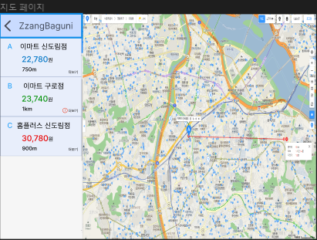
Objective
기존의 문제점을 해결한 새로운 서비스를 계획
장바구니 목록의 최저가 조회 기능 구현을 목표로 설정
Notes:
앞서 말씀드린 것처럼, 문제점과 한계점을 인식하고 문제들을 해결하는 새로운 서비스를 계획했으며, 사용자 주변의 장바구니 목록의 최저가 조회 기능 구현을 첫 목표로 설정하였습니다.

Slide 6
Milestone
현재
Week | 3 | 4 | 5 | 6 | 7 | 8 | 9 | 10 | 11 | 12 | 13 | 14
Proposal / Docs
프론트엔드: UI / UX
프론트엔드: 지도
백엔드: 데이터 갱신
백엔드 : API 구현
DB: API 데이터 저장
서버: 백엔드 스택 설치
서버: 도메인, SSL인증
설계
구현
Notes:
현재까지 UI/UX 구현, API 구현을 제외한 작업은 모두 완료하였고 이후 지도를 포함한 UI/UX 구현 및 API 구현이 필요합니다.
프론트 / UI구현(vue), 카카오맵
백엔드 / 2주마다 데이터 갱신 로직, API 구현
DB / 데이터 수집 및 저장
서버 / 백엔드 스택: nginx, gunicorn, flask, mongodb, jenkins / 도메인 연결 / TLS 인증서 발급

Slide 7
Role of Each Member
프론트엔드
신근호
네이버맵 API로 지도 뷰 구현
UI / UX
송은기
피그마로 UI / UX 설계
서버
이상협
AWS 서버, GitHub, 빌드/배포 관리
백엔드
박준영
Flask로 REST API 백엔드, DB 개발
Notes:
각 팀원들이 맡은 역할에 대해서 설명드리겠습니다.
신근호 학우는 네이버맵 API를 사용해 지도 뷰를 구현하는 역할을 맡았습니다.
송은기 학우는 피그마를 사용해 UI/UX를 설계하는 역할을 맡았습니다.
이상협 학우는 클라우드 서버를 관리하는 역할을 맡았습니다.
박준영 학우는 API와 DB 설계 및 구현을 맡았습니다.

Slide 8
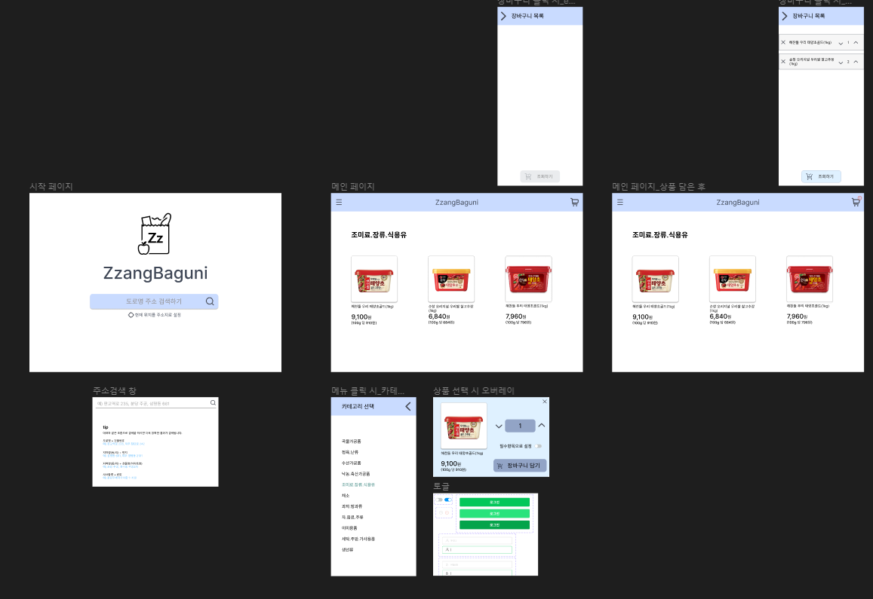
Design - UI/UX
Notes:
UI/UX 부분에 대해 소개드리겠습니다.
전체적인 페이지의 구성을 크게 세 페이지로 구상하였습니다.
우선 사용자의 주소를 받아오는 Home View 페이지, 사용자가 장바구니에 물품을 담을 수 있는 Main 페이지,
최종적인 결과를 지도상에 띄워주는 Map View 페이지 입니다.
해당 슬라이드에 있는 페이지는 Home View와 Main 페이지입니다.

Slide 9
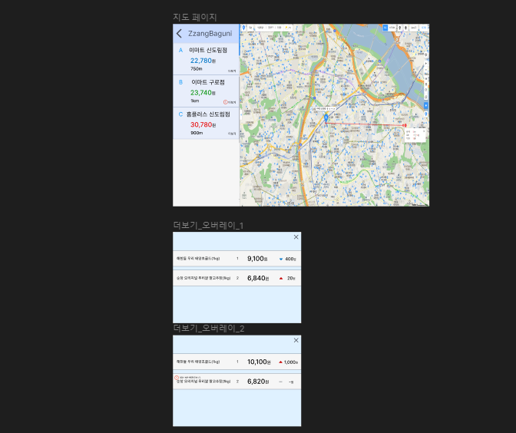
Design - UI/UX
Notes:
이어서 Map View 페이지입니다.

Slide 10
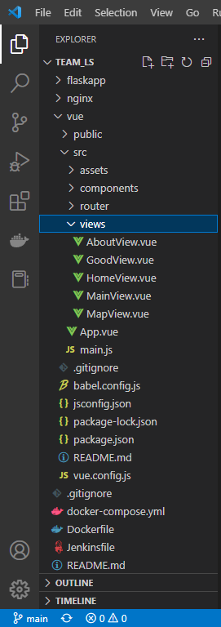
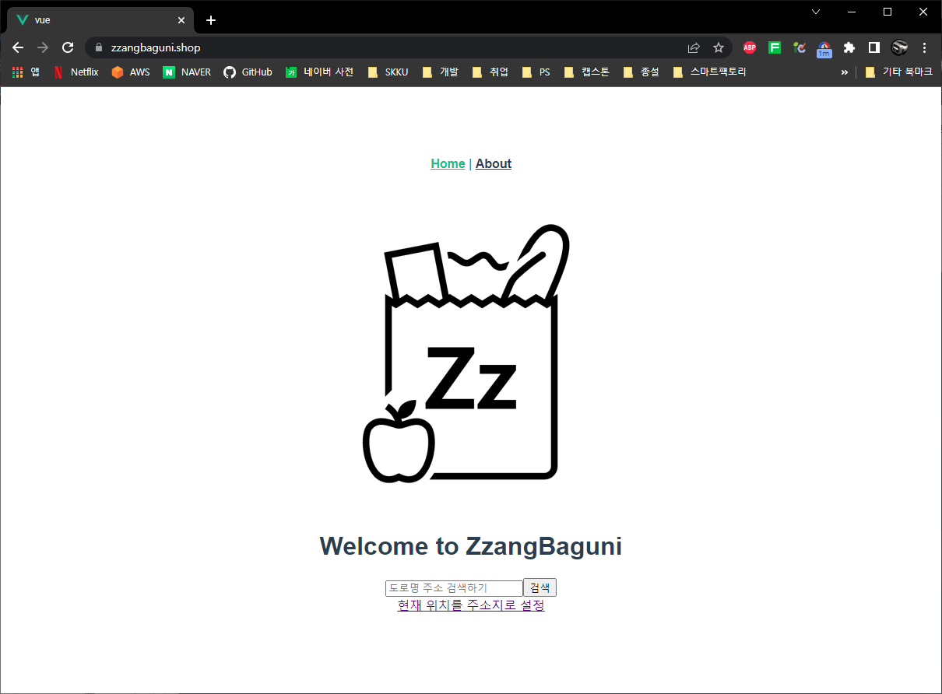
Implementation - FE (Home view)
Notes:
앞서 말씀드린 Figma로 설계한 UI/UX를 Vue를 사용해 구현중인 화면입니다.
Home View 페이지에서 필요한 기능인 현재 위치 사용과 직접 주소를 검색해 좌표값을 받아 Main 페이지로 넘어가는 기능까지 구현된 상태입니다.

Slide 11
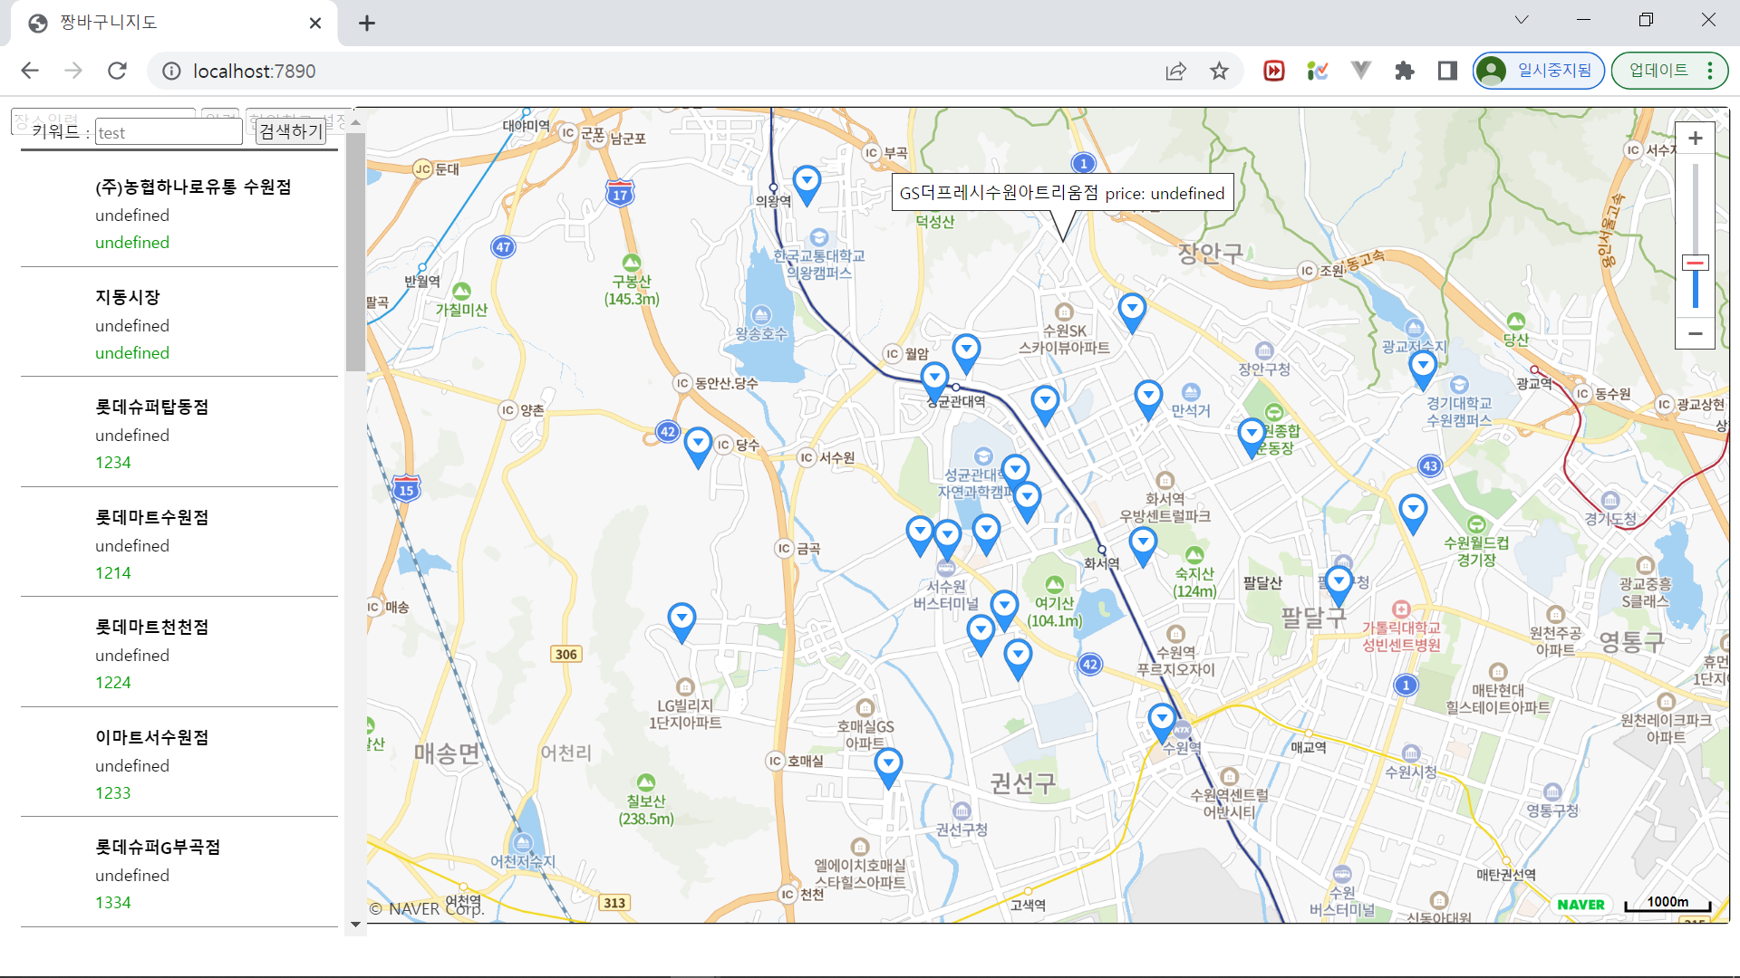
Implementation - FE (Map view)
Notes:
다음은 실제로 구현해본 Map View 페이지입니다.
네이버 지도 API를 이용해 움직일 수 있고 배율이 조정가능한 지도를 띄웠고 사용자에게 선택한 위치에 있는 매장과 가격 정보를 리스트로 만들고 지도상에서 마커로 표시하게 만들었습니다.
현재 가상 데이터를 집어넣어서 데이터가 없는 경우는 undefined로 표시됩니다. 추후 구현된 API를 활용하여 데이터를 연동할 예정입니다.
그리고 ‘현위치에서검색’버튼을 추가하고 그 위치에 해당하는 데이터를 새로 요청하고 지도에 마커와 리스트를 새로 띄우는 함수를 구현할 예정입니다. 사용자가 직접 지도를 드래그하여 위치가 바뀐 경우와 새로 주소를 검색해서 이동한 경우를 나눠서 구현할 예정입니다.

Slide 12
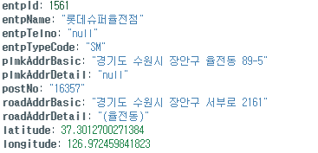


Implementation - DB
상품 정보
매장 정보
가격 정보
Notes:
공공데이터포털 API를 이용해 다음과 같이 매장, 상품, 그에 따른 가격 정보를 MongoDB를 이용해 저장하였고
도로명 주소가 표기가 안되어 있던 몇몇 업체들을 도로명 주소를 추가하였으며 이를 이용해 각 업체의 위, 경도를 새롭게 추가하였습니다.
이 데이터는 2주마다 갱신되므로 python schedule 함수를 이용해 서버에서 자동으로 DB에 갱신하는 형태로 구현하였습니다.

Slide 13
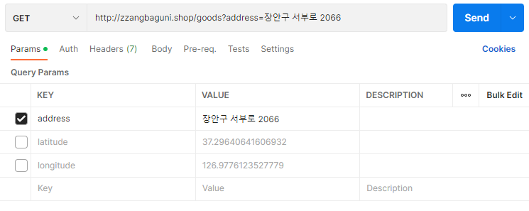
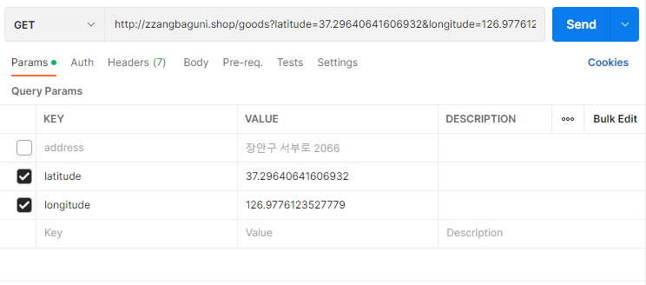
Implementation - API
Notes:
시작 페이지에서 도로명 주소 또는 현재 위치기반 두가지 선택지를 통해 사용자의 위치를 request하면
다음 API를 통해 현재 위, 경도를 출력하고 반경 5km내의 매장의 상품을 response하는 구조입니다.
response의 형태는 json 파일로 받아오고 상품 정보의 경우 id, 이름, 카테고리 분류로 구성되어 있습니다.

Slide 14
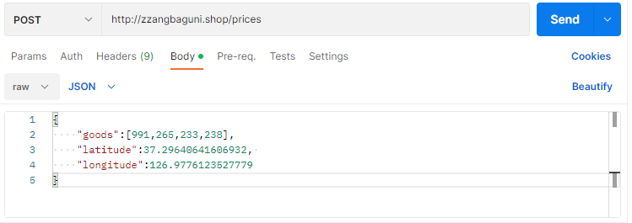
Implementation - API
Notes:
장바구니에 상품들을 담아 지도 페이지로 넘어오게 되면 해당 상품들의 ID, 사용자의 위치를 통해
매장 별 위치, 상품 별 가격 등의 정보를 json파일의 형태로 받아와 지도 페이지를 통해 전달하게 됩니다.

Slide 15
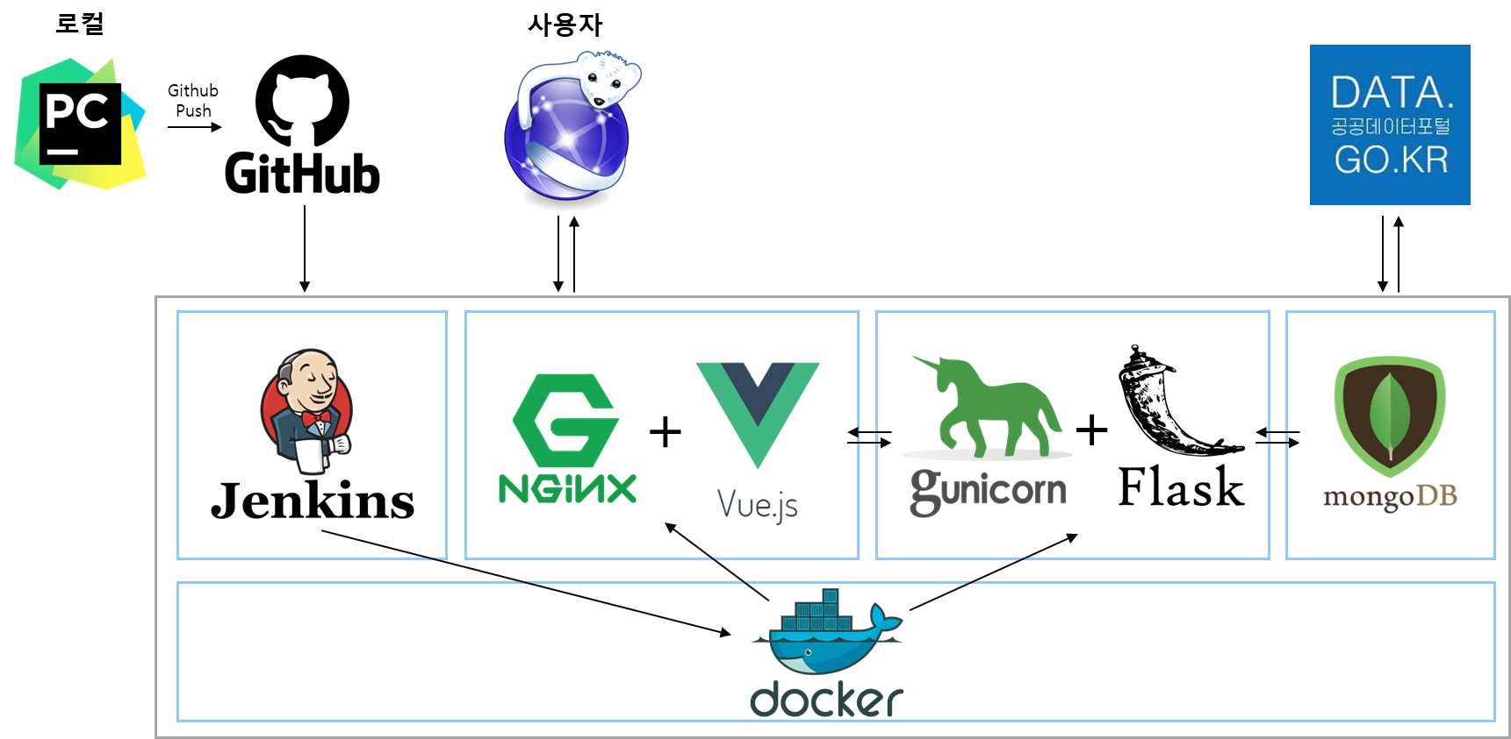
Implementation - Server
SCM
Web Application
CI / CD
Web Server
WAS
DB
Notes:
서버 파트에 대해서 말씀드리겠습니다.
지금까지 구현한 프론트엔드, 백엔드, DB를 도커를 사용해 서버에 모두 올려놓았고
젠킨스로 빌드, 배포 자동화를 해놓았습니다.
웹 어플리케이션 기술 스택 (NGINX(웹서버) Vue(프론트엔드) Gunicorn(WSGI) Flask(백엔드 프레임워크) 몽고DB)
AWS EC2, Docker
Jenkins도 도커에 올려서 깃허브에 푸쉬한거 바로 풀 해서 빌드, 배포 하도록 해 놓았음
(굳이? -> 웹훅 감지해서 자동 빌드,배포는 부가적인 기능이지만 CI/CD 자체는 동일한 작업인 빌드, 배포를 자동화해서 시간 아낄 수 있음)

Slide 16
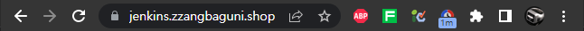
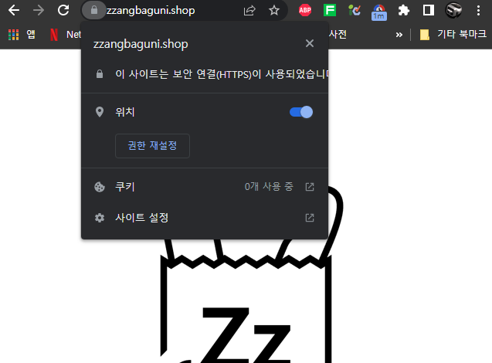
Implementation - Server
Notes:
그리고 TLS 인증서를 발급 받기 위해서 도메인 발급받아 서버에 연결 해놓았습니다.
젠킨스를 위한 서브도메인도 설정하였고 Let’s Encrypt에서 TLS 인증서를 발급받아 HTTPS를 사용하도록 설정해놓았습니다.
(Certbot 사용, ACME Challenge 방식)

Slide 17
Challenge - BE
8328개의 가격정보
소요 시간 : 983.53710 sec
소요 시간 : 0.22458 sec
Solution 1 : Indexing
Solution 2 : $in 연산자 사용
Notes:
주변 5km 반경 내에 있는 매장의 모든 상품의 가격 정보를 불러오는 쿼리문을 작성하는데
MongoDB를 처음 다루다보니 처음 시도는 단순무식한 방법으로 각각의 매장, 상품 ID를 하나씩 불러오는 형태로 구현하였습니다.
그 결과 약 983초라는 말도 안되는 시간이 측정되었고 이를 해결하기 위해 두 가지 방법을 검토하였습니다.
첫번째 방법은 Index를 추가하는 방식입니다.
특정 데이터를 찾을 때 인덱스를 사용하지 않을 경우 전부 스캔해야 하지만
Index를 사용할 경우 해당 정렬된 index를 통해 찾으려는 데이터만 빠르게 찾을 수 있습니다.
따라서 쿼리문의 핵심인 매장ID와 상품ID에 indexing을 해 성능을 개선하였습니다.
두번째 방법은 find() query의 연산자들을 활용하여 반복되는 쿼리문을 하나의 쿼리문으로 줄이는 것입니다.
저희 케이스에서 사용된 연산자는 $in 으로 저희가 필요한 매장과 상품 ID list 안에 있는 모든 요소를 찾는 연산자입니다.
그 결과 소요시간이 약 0.2초로 충분히 사용 가능한 범주로 들어오게 되었습니다

Slide 18
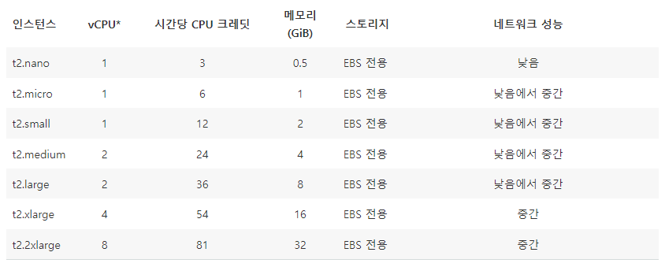
Challenge - Server
AWS 프리티어
백엔드, DB 잦은 프리징 발생
빌드 리소스 다운로드 받으면서 스토리지 부족
램 1기가 -> 리눅스 Swap 파티션 2GB 할당
볼륨 8기가 -> 프리티어 최대인 30기가로 확장
Notes:
AWS 프리티어 인스턴스에서 프리징 현상으로 재시작을 자주 해줘야하는 문제가 있었습니다.
프리티어 인스턴스에서 제공되는 램이 1GB 밖에 안되는데 Swap 파티션을 2GB 할당해주니 프리징 문제가 해결되었습니다.
또한 서버에서 빌드에 필요한 리소스를 다운로드 받다가 AWS 프리티어 기본 용량인 8GB가 꽉 차는 문제가 발생해서
프리티어 최대 용량인 30GB로 볼륨을 확장하였습니다.
빌드하다 AWS 프리티어 기본용량인 8기가 꽉 차서 서버 뻗음 -> 빌드 파일 날리고 볼륨 크기 프리티어 최대인 30기가로 늘렸지만 다른 에러가 자꾸 발생해서 인스턴스 날리고 새로 만들었음..

Slide 19
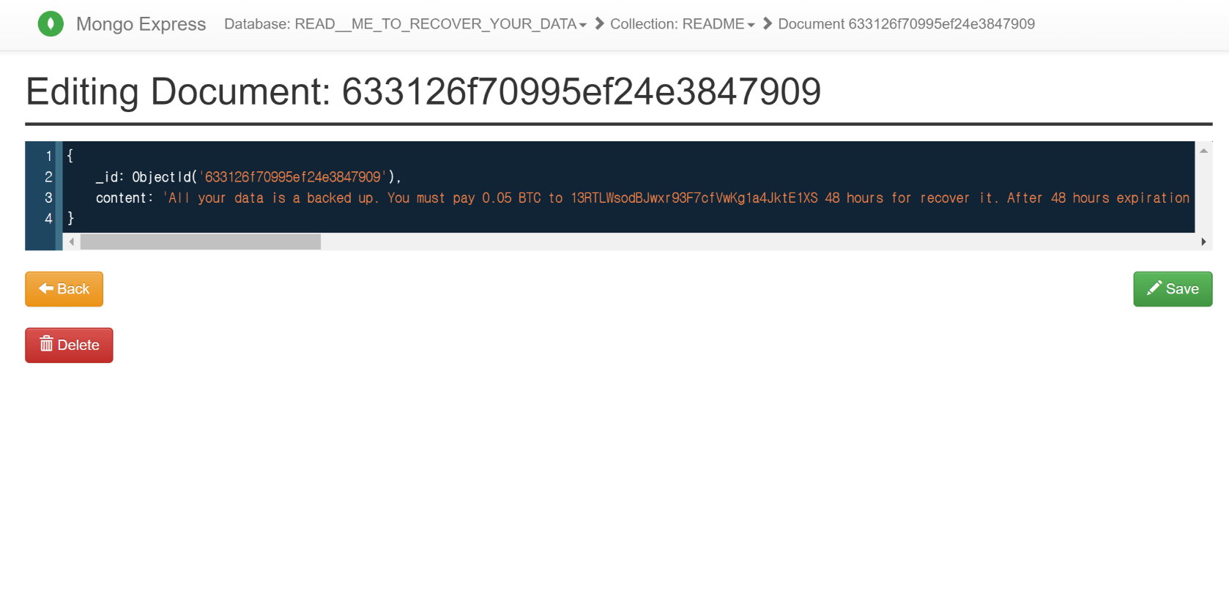
Challenge - Server
MongoDB 랜섬웨어 감염
감염된 DB 컨테이너 삭제
새로운 DB 컨테이너 PW 설정
백업 볼륨 사용해 데이터 복구
Notes:
서버에 MongoDB를 설치하고 공공데이터포털 api에서 데이터들을 수집해서 저장해놓았는데
작업을 위해 MongoDB가 사용하는 port의 외부 인바운드를 허용해놓았는데 MongoDB에 PW를 설정해놓지 않았더니 랜섬웨어에 감염되었습니다.
데이터베이스에는 저장해놓은 데이터가 모두 사라져있었고 비트코인를 요구하는 메세지가 생성되어있었습니다.
다행히 사용자의 개인정보 같은 중요한 자료도 없었고 데이터베이스를 백업해놓았었기 때문에 기존의 컨테이너를 모두 삭제하고 PW를 설정한 새로운 몽고DB 컨테이너를 만들어 백업해놓은 파일로 데이터를 복구하였습니다.

Slide 20
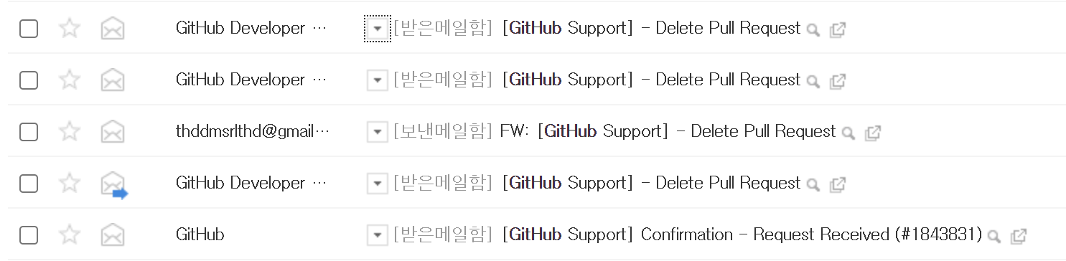
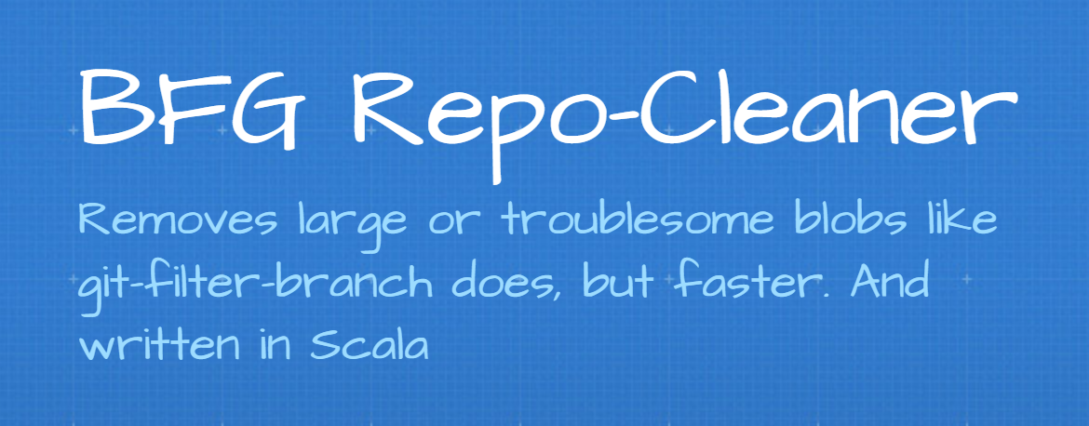
Challenge - Github
DB Authorization ID,PW 포함된 ‘config.py’
GItHub에 업로드됨
PR 기록은 직접 삭제 불가
파일 삭제해도 PR기록과 Commit History에서 ‘config.py’ 내용 확인 가능
GitHub Support
BFG Repo-Cleaner
Notes:
.gitignore 파일에 /config.py로 작성되어 있었는데 프로젝트 디렉토리를 변경하면서 config.py가 하위 디렉토리로 옮겨져서 업로드되는 문제가 있었습니다.
파일은 즉시 삭제하였으나 fork한 저장소에서 Pull Request를 통해 Merge 했기 때문에 Pull Request 기록에서 config.py 파일의 내용을 계속 확인할 수 있었습니다.
Pull Request 기록은 직접 삭제가 불가능했고 Revert해도 기록이 남았기 때문에 Github Support에 연락해서 PR 기록을 지울 수 있었습니다.
이후 BFG Repo Cleaner라는 툴을 사용해 config.py 파일과 관련된 커밋 기록을 모두 청소하였습니다.

Slide 21

Limitation
API 데이터
참가격 API에 의존도가 높음
참가격 API가 제공하는 데이터가 충분하지는 않았고, 가끔 의미없는 데이터도 존재
Notes:
현재 저희 프로젝트의 한계점에 대해서 말씀드리겠습니다.
앞서 소개드렸듯이, 저희 팀의 프로젝트는 참가격 api를 사용해 진행하는 만큼 해당 api에 의존도가 높습니다.
하지만 참가격 api의 경우 데이터가 충분히 많지는 않다는 한계점이 개발 단계에서 느껴졌으며, 실제로 주변 매장을 조회했을 때 특정 매장에는 상품정보가 전혀 없는 경우도 있었습니다.
이런 데이터에 관련한 한계점은 다른 API도 사용해 데이터를 보완 하는 등의 방법을 논의하고 있습니다.

Slide 22
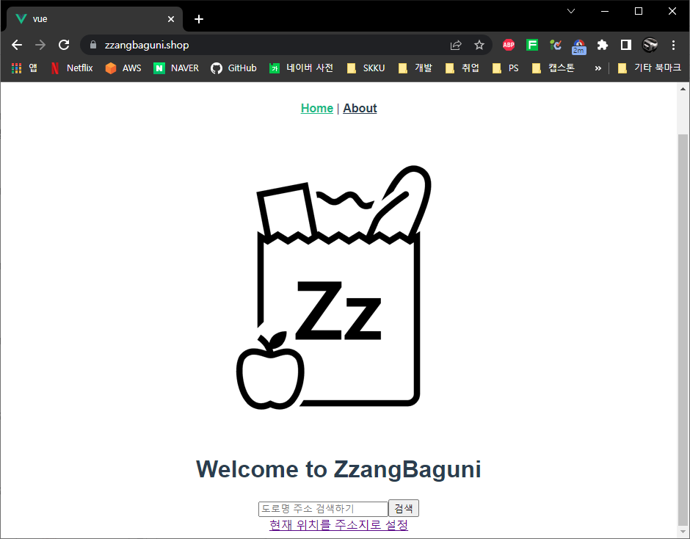
Demo
http://zzangbaguni.shop
https://zzangbaguni.shop
Notes:
지금까지 구현된 기능만 간단하게 보여드리겠습니다.

Slide 23
Thank you

